Slide 1
Этика общения с использованием технических средств.
Министерство здравоохранения Самарской области
Государственное бюджетное учреждение здравоохранения
Самарской области
«Новокуйбышевская центральная городская больница»
Выполнила медицинская сестра палатная
кардиологического отделения
Обрубова Алёна Вячеславовна

Slide 2
Общение
Обще́ние — сложный многоплановый процесс установления и развития контактов:
Между людьми (межличностное общение)
Между группами (межгрупповое общение). порождаемый потребностями совместной деятельности.

Slide 3
Общение
Общение включает в себя как минимум три различных процесса:
Коммуникация (обмен информацией)
Интеракция (обмен действиями)
Социальная перцепция (восприятие и понимание партнера)

Slide 4
Этика в общении
Деловая этика – это совокупность норм поведения, правил и принципов, регулирующих отношения, которые возникают в процессе делового общения.

Slide 5
Этика в общении
Деловая этика включает в себя еще ряд подсистем ( государственная этика, социальная этика, производственная этика, управленченская этика, коммерческая этика и другие)

Slide 6
Технические средства в общении
Известно, что общение на расстоянии всегда опосредованное, так как при этом процессе используются различные технические средства коммуникации (например, телефон, факс, телеграф, почта, пейджинговая связь, электронная почта и др.).

Slide 7
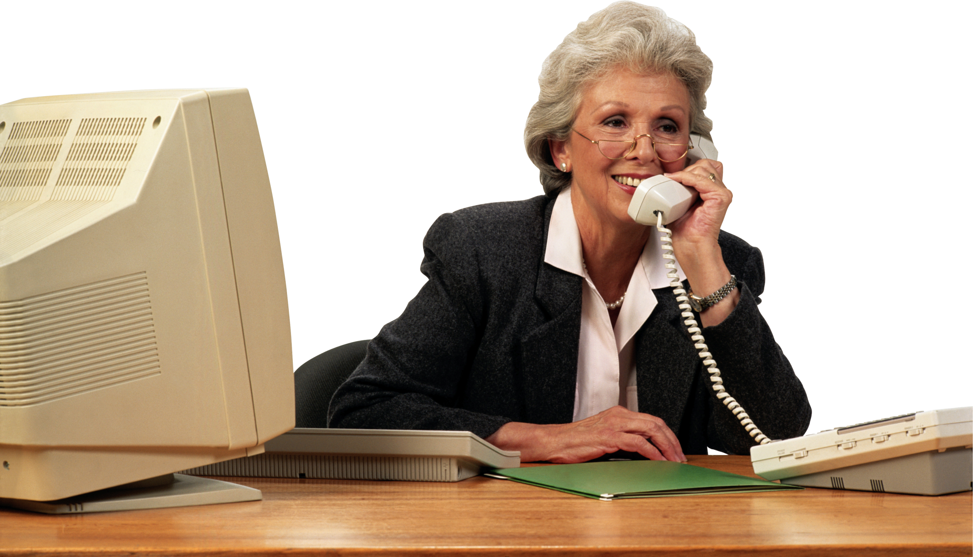
Телефонный разговор
Телефонный разговор — это один из видов устной речи с использованием телефонного аппарата и средств связи — внутренней сети организации или телефонной сети общего пользования.

Slide 8
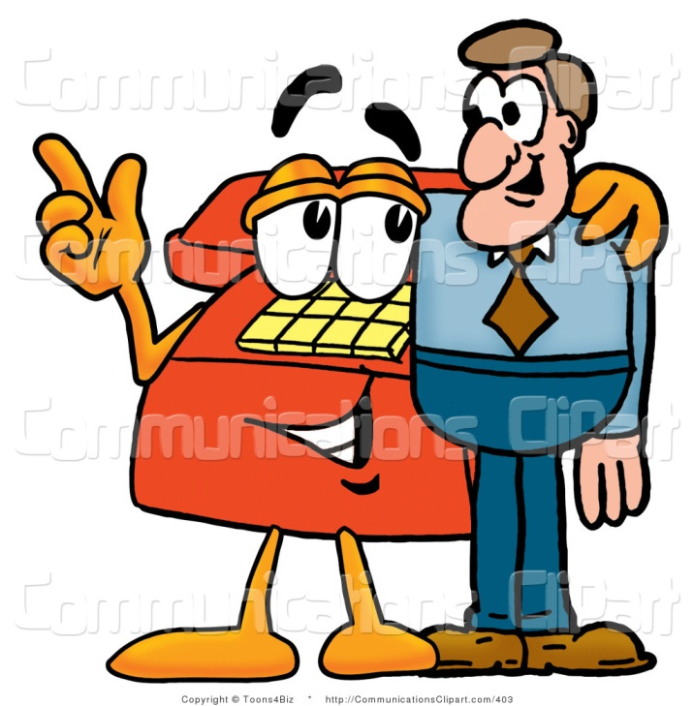
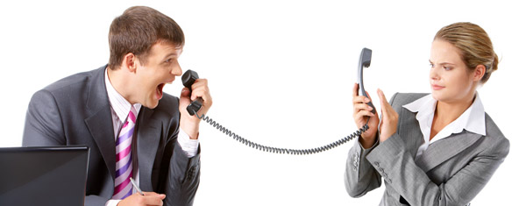
Телефонный разговор
Разговор по телефону – одно из самых мощных средств влияния на человека.
Им можно привлечь, заинтересовать, или, наоборот, оттолкнуть потенциального пациента.

Slide 9
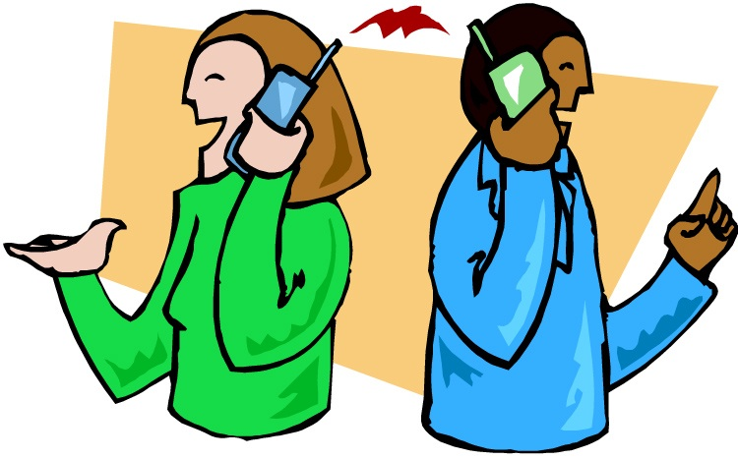
Телефонный разговор
Если звонят Вам, то нужно представиться – название учреждения, фамилия, имя, отчество, должность.
Темп речи по телефону должен быть медленным, а ритм – размеренным.

Slide 10
Телефонный разговор
Необходимо отчетливо произносить окончание слов, полные названия отделений, специальностей, обследований, процедур.

Slide 11
Телефонный разговор
Недопустимы аббревиатуры, сокращения и медицинский сленг.

Slide 12
Телефонный разговор
Просьбы что-то повторить или уточнить не должны служить поводом для раздражения.
Объяснять и повторять нужно необходимое количество раз спокойно и медленно.

Slide 13
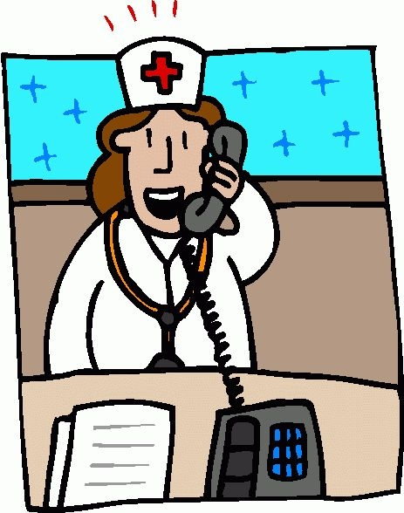
Телефонный разговор
Часто информацию записывают, поэтому цифры надо называть четко и последовательно: дата, время, номер кабинета, номер телефона и т.д.

Slide 14
Телефонный разговор
Во время разговора по телефону при поиске нужной информации не надо молчать, необходимо комментировать свои действия:
- Минуточку, подождите пожалуйста
- Я сейчас уточню
Я могу предложить вам следующее
Что вас больше устроит
Если вы оставите номер своего телефона, я вам перезвоню и уточню

Slide 15
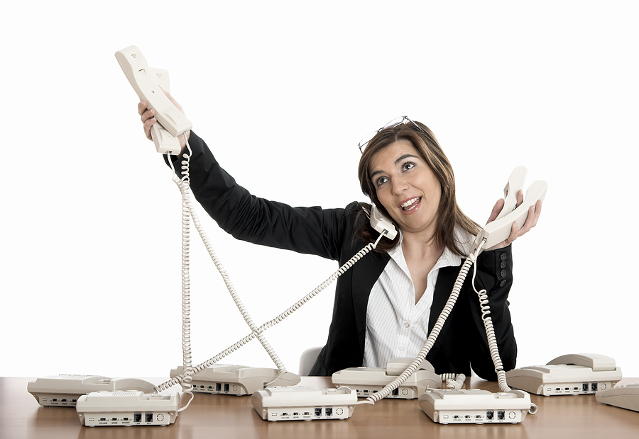
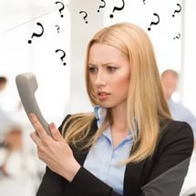
Телефонный разговор
Если нет возможности ответить на вопрос абонента, надо дать номер телефона специалиста, компетентного в этом вопросе.

Slide 16
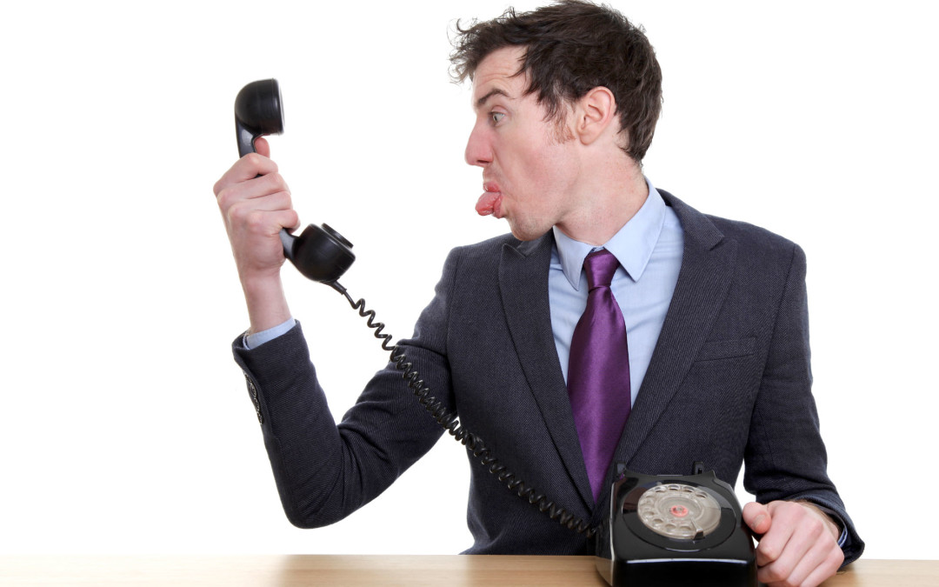
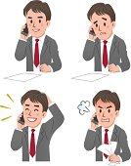
Телефонный разговор
Недопустимы пререкания, споры, дерзость и раздражение.
Закончить разговор нужно вежливо:
Всего доброго (Всего хорошего)
Всегда рады помочь

Slide 17
Телефонный разговор
Если вы звоните куда-то, надо представиться:
- Здравствуйте, говорит такой-то (Должность и фамилия) и т.д.
Спасибо, Всего доброго.

Slide 18
Телефонный разговор
Если в процессе разговора вы что-либо пропустили или не поняли, обязательно уточните после речи собеседника:
Извините, я хотел(а) бы уточнить
Правильно ли я вас понял(а)?
Верно ли я записал(а)?

Slide 19
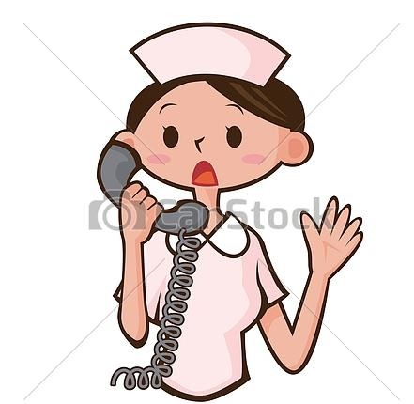
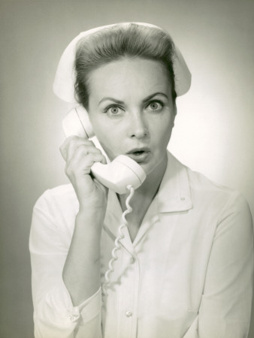
Телефонный разговор
Ни в коем случае не обвиняйте собеседника:
Вы говорите слишком тихо (слишком громко, быстро и т.д.)
Вы забыли…
Вы не знаете, а говорите и т.д.

Slide 20
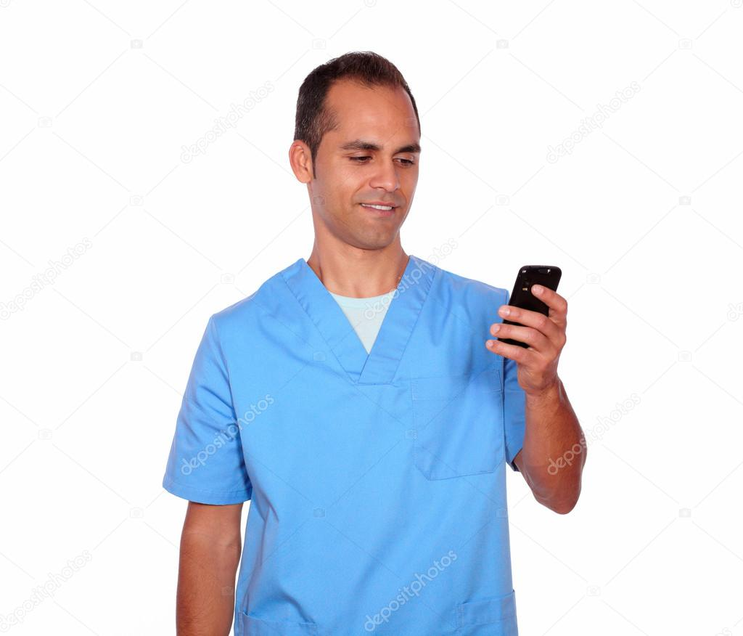
Телефонный разговор
Категорически недопустимы разговоры по телефону на нерабочие темы в присутствии пациентов.
Также не следует использовать, в этих же целях, другие гаджеты (ноутбуки, планшеты, смартфоны и т.д.) на рабочем месте

Slide 21
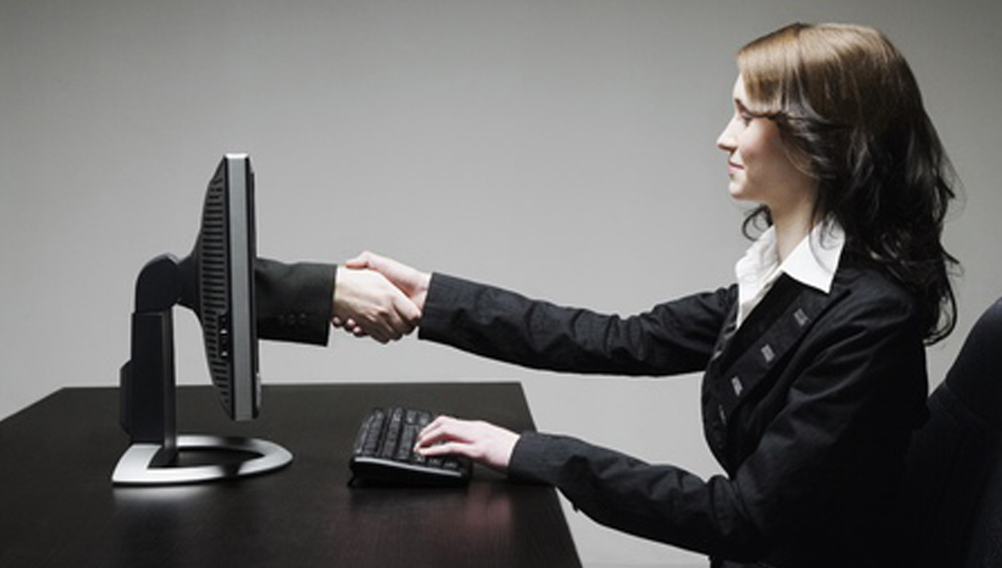
Служебная переписка
Работа с корреспонденцией (факсы,письма и т.д.) демонстрирует уровень вашей деловитости, грамотности и ответственности.

Slide 22
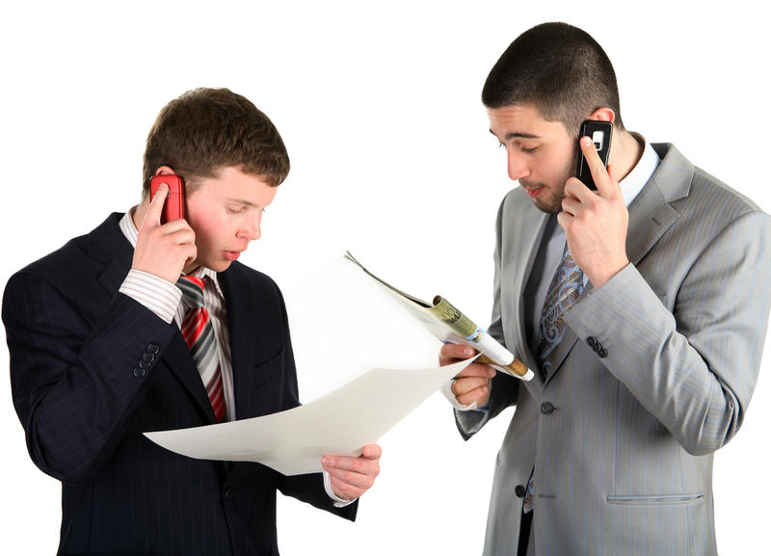
Правила служебной переписки
СОБЛЮДАТЬ СУБОРДИНАЦИЮ.
К руководителю другого учреждения или вышестоящему руководству может обращаться только заведующий или, по его указанию, заместители заведующего.

Slide 23
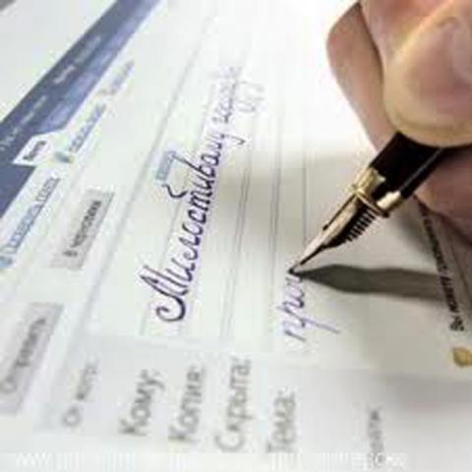
Правила служебной переписки
Укажите адрес
Корреспонденция должна быть адресована конкретному учреждению с указанием его полного названия и адреса.
Если человеку, то с указанием должности, фамилии, имени и отчества.

Slide 24
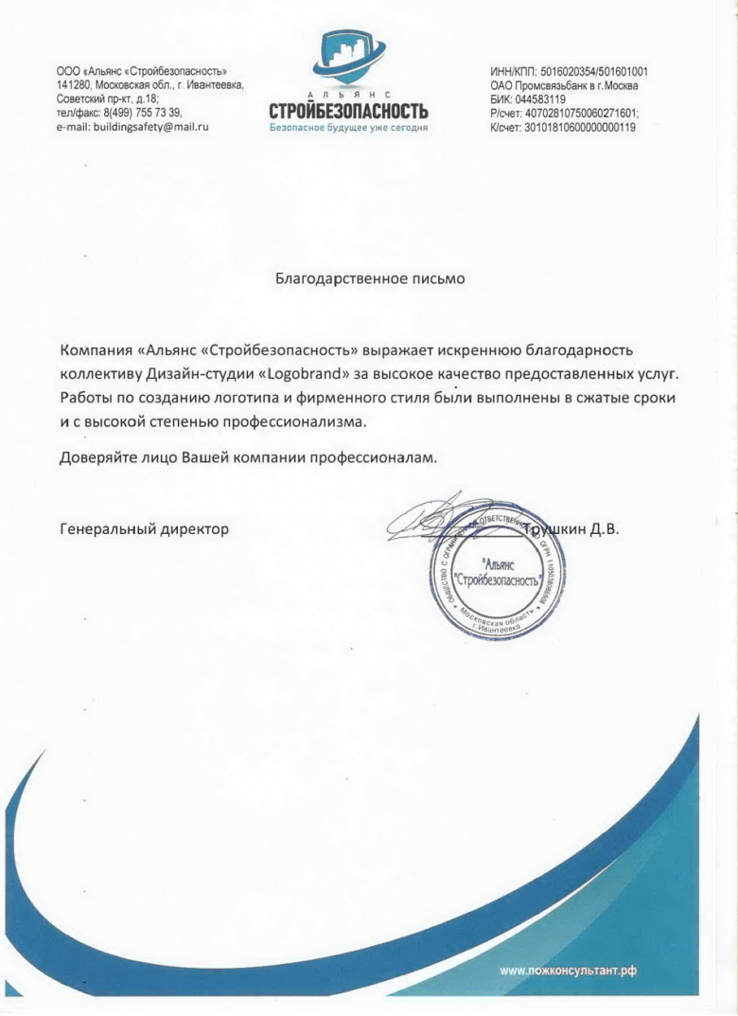
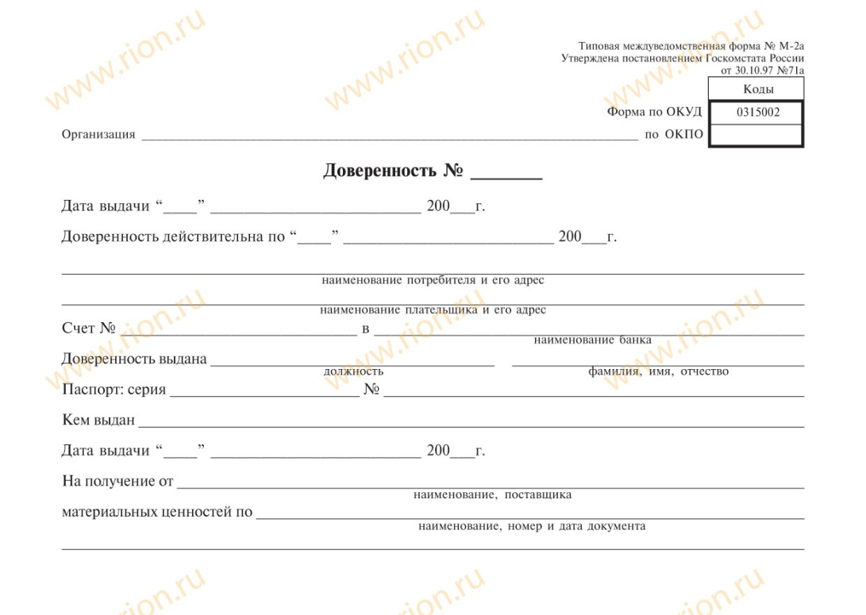
Правила служебной переписки
Корреспонденция должна быть в печатном виде на фирменном бланке учреждения.
В тексте не должно быть орфографических ошибок.

Slide 25
Благодарю за внимание!

